Slide 1
ESTRATEGIAS PARA INICIAR LA ELABORACIÓN DE MAPAS CONCEPTUALES EN EL AULA
Expositor: Lic. Vanessa Valverde Bazoalto

Slide 2
MAPA CONCEPTUAL
Los Mapas Conceptuales fueron desarrollados por el Profesor Joseph D. Novak en los años 1960 basándose en las teorías de David Ausubel del aprendizaje significativo. Según Ausubel "el factor más importante en el aprendizaje es lo que el sujeto ya conoce". Por lo tanto, el aprendizaje significativo ocurre cuando una persona consciente, explícitamente vincula esos nuevos conceptos a otros que ya posee.
Los mapas conceptuales son una técnica que cada día se utiliza más en los diferentes niveles educativos y demás esferas de la Ciencia y Técnica, involucrando la asimilación de conceptos y proposiciones nuevas

Slide 3
Novak busco una estrategia para enseñar la:
  Habilidad para resolver problemas
  Habilidad analítica
  Desarrolló el mapa conceptual como herramienta que permita facilitar el aprendizaje significativo
Entonces: los mapas conceptuales presentan de forma gráfica y significativa los conocimientos que posee o adquiere una persona sobre un tema en concreto.
Son una representación que muestra relaciones explícitas entre conceptos (red de conceptos) usando palabras de enlace entre estos y organizando las ideas expresadas en forma jerárquica

Slide 4
Elementos generales y componentes de los Mapas Conceptuales
Se puede citar innumerables conceptos de los Mapas Conceptuales, o sus definiciones, pero lo que no se debe obviar a la hora de confeccionar los mismos son los elementos que los componen, en los cuales muchos de los autores coinciden:
  Concepto: Es un evento/acontecimiento o un objeto que con regularidad se denomina con un nombre o etiqueta Por ejemplo, agua, casa silla, lluvia. El concepto, puede ser considerado como aquella palabra que se emplea para designar cierta imagen de un objeto o de un acontecimiento que se produce en la mente del individuo. Existen conceptos que nos definen elementos concretos (casa, escritorio) y otros que definen nociones abstractas, que no podemos tocar pero que existen en la realidad, o sea, que se refiere a hechos, objetos, cualidades, animales, etc.; gramaticalmente los conceptos se identifican como nombres, adjetivos y pronombres. Es decir, las imágenes mentales que obtenemos de los objetos o eventos vienen a ser también nuestros conceptos, esto dependerá de la construcción de cada persona.

Slide 5
  Palabra de enlace: Son las preposiciones, las conjunciones, el adverbio y en general todas las palabras que no sean concepto y que se utilizan para relacionar estos y así armar una "proposición" Ej. : para, por, donde, como, entre otras. Las palabras enlace permiten, junto con los conceptos, construir frases u oraciones con significado lógico y hallar la conexión entre conceptos, en otras palabras: son las preposiciones, las conjunciones, el adverbio y en general todas las palabras que no sean concepto.
  Proposición: Una proposición es dos o más conceptos ligados por palabras enlace en una unidad semántica, o lo que es lo mismo, es la frase con un significado determinado que se forma por 2 o mas conceptos unidos por palabras enlace.

Slide 6
    Líneas o flechas: en los mapas conceptuales convencionalmente, no se utilizan las flechas porque la relación entre conceptos esta especificada por las palabras de enlace, se utilizan las líneas para unir los conceptos. Novak reserva el uso de flechas "... solo en el caso de que la relación de que se trate no sea de subordinación entre conceptos", por lo tanto, se pueden utilizar para representar una relación cruzada, entre los conceptos de una sección del mapa y los de otra parte del "árbol" conceptual. La flecha nos indica que no existe una relación de subordinación.

Slide 7
CARACTERÍSTICAS PRINCIPALES
Hay tres características que diferencian los mapas conceptuales de otros recursos gráficos:
  Jerarquización: Los conceptos están dispuestos por orden de importancia o de "inclusividad". Solo aparece una vez un mismo concepto. Las líneas de enlace pueden terminar en una flecha para indicar el concepto derivado.
  Selección: Son una síntesis o resumen que contienen lo más significativo de un tema. Se pueden elaborar sub-mapas, que vayan ampliando diferentes partes o subtemas del tema principal.
  Impacto visual: "Un buen mapa conceptual es conciso y muestra las relaciones entre las ideas principales de un modo simple y vistoso, aprovechando la notable capacidad humana para la representación visual.

Slide 8
Aspectos a tener en cuenta en la confección de un Mapa Conceptual.
Para la confección de un Mapa Conceptual existen diversos pasos a seguir:
  Seleccionar: Después de leer un texto, o seleccionando un tema concreto, seleccionar los conceptos con los que se va a trabajar y hacer una lista con ellos. Nunca se pueden repetir conceptos más de una vez en una misma representación.
  Agrupar: Agrupar los conceptos cuya relación sea próxima.
  Ordenar: Ordenar los conceptos del más abstracto y general, al más concreto y específico.
  Representar: Representar y situar los conceptos en el diagrama, así como las posibles correcciones.

Slide 9
  Conectar: Comprobar el mapa; ver si es correcto o incorrecto. En caso de que sea incorrecto corregirlo añadiendo, quitando, cambiando de posición los conceptos.
  Reflexionar: Reflexionar sobre el mapa, y ver si se pueden unir distintas secciones. Es ahora cuando se pueden ver relaciones antes no vistas, y aportar nuevo conocimiento sobre la materia estudiada.

Slide 10
Otras técnicas de Representación Visual
MAPAS MENTALES
Tony Buzan ideo el método de la cartografía mental o como el lo bautizo los mapas mentales o esquema mental
Los define como “….una poderosa técnica gráfica que nos ofrece una llave maestra para acceder al potencial del cerebro y que se puede aplicar a todos los aspectos de la vida, de tal manera que una mejoría en el aprendizaje y una mayor claridad de pensamiento puedan reforzar el trabajo de los seres humanos.
Un Mapa Mental es una manera de generar, registrar, organizar y asociar ideas tal y como las procesa el cerebro. Básicamente se usan palabras clave e imágenes que ponen en acción al hemisferio izquierdo y derecho respectivamente, para dar una gran libertad y creatividad al pensamiento.

Slide 11
Aspectos a considerar en la elaboración de los Mapas Mentales
Colocar la idea principal en el centro, preferentemente una imagen .
Utilizar las proporciones de espacio, permitiendo que se pueda agregar cosas mas adelante.
Utilice colores, mayúsculas cuando sea necesario. Personalizar el mapa es un plus.
Busque las relaciones.
Cree los centros secundarios para temas secundarios.

Slide 12
Diferencias entre Mapas Conceptuales y Mapas Mentales.
Mapas Conceptuales | Mapas Mentales
Representación grafica, estructurada por un conjunto de conceptos significativos, relacionados por medio de proposiciones. Se centra exclusivamente en lo verbal. Adopta diversas formas. Esta conformada por: conceptos, palabras de enlace, proposiciones y líneas o flechas de enlaces. Promueve el pensamiento critico, creativo, de resolución de problemas y analítico. | Representación grafica usado para representar conceptos o ideas alrededor de una idea central. Se apoya mas en recursos gráficos (imágenes, colores, símbolos, etc.) Esta compuesto por imágenes representativas de conceptos, palabras entrelazadas, colores. Promueve la creatividad debido a que no poseen una estructura lineal las ideas fluyen mas rápido

Slide 13
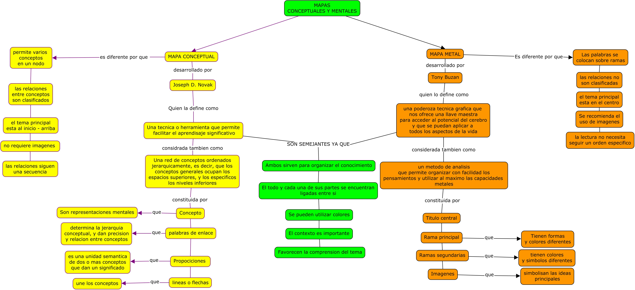

Slide 14
Organigrama
Es la representación gráfica de la estructura orgánica y funcional de todas las unidades que integran la organización indicando sus aspectos más importantes como son las relaciones jerárquicas, de comunicación y de coordinación.
También indican sus funciones, las relaciones entre las unidades, los puestos, desde el mayor hasta el menor.
Los organigramas pueden proporcionar una imagen gráfica del aspecto integro de actividades y servicios de una organización y de las actividades y personal vital para lo mismo.
No es una representación exacta de la realidad de la empresa. Sólo muestra unas cuantas de las relaciones de la organización formal.

Slide 15
Actividad :
Utiliza la técnica asignada para conceptualizar y/o caracterizar tu área de trabajo dentro de la institución.
  Área Laboral
  Área de expresiones artísticas
  Área de deportes
  RBC

Slide 16
GRACIAS…

